Slide 1
第一章 复数与复变函数
复 数
复数的运算及几何表示
复平面点集
扩充复平面

Slide 2
复数与复变函数知识要点
本章知识要点
复数的模与辐角以及复数的表示
复数的运算（乘方与开方）
复平面点集

Slide 3
第一节 复 数
一、复数的基本概念
二、复平面、复数的模与辐角
三、共轭复数
四、复数的乘除、乘方以及开方
五、扩充复平面

Slide 4
一、复数的基本概念
1、复数
复数
i是虚单位，
z=iy称为纯虚数
两复数相等
共轭复数
称为
的共轭复数
注
1、复数集用C表示
2、复数无大小之分

Slide 5
一、复数的基本概念
2、复数的四则运算

Slide 6
一、复数的基本概念
例1.
求
解：

Slide 7
一、复数的基本概念
例2. 已知 求
解：
易错点：复数的虚部不带虚单位
注
1、加法与乘法满足交换律、结合律、分配律
2、定义了四则运算的复数集称为复数域，用 C表示
3、实数集中成立的恒等式在复数集中仍成立

Slide 8
二、复平面、复数的模与辐角
1、复平面
(1)复数的几何表示
xoy平面上的点
向量
结论：
复数既可表示平面上的点，
也表示平面上的向径。

Slide 9
二、复平面、复数的模与辐角
(2)复平面
虚轴
实轴
xoy平面称为复平面

Slide 10
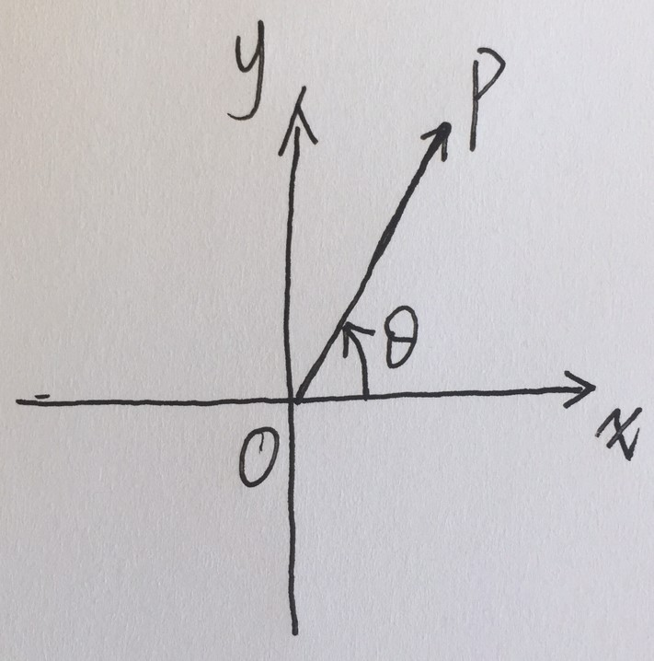
二、复平面、复数的模与辐角
2、复数的模与辐角
向量
复数 z 的模：
注
复平面上两点 的距离：
复数 z 的辐角：
向量 关于ox轴正半轴的转角，
记作：

Slide 11
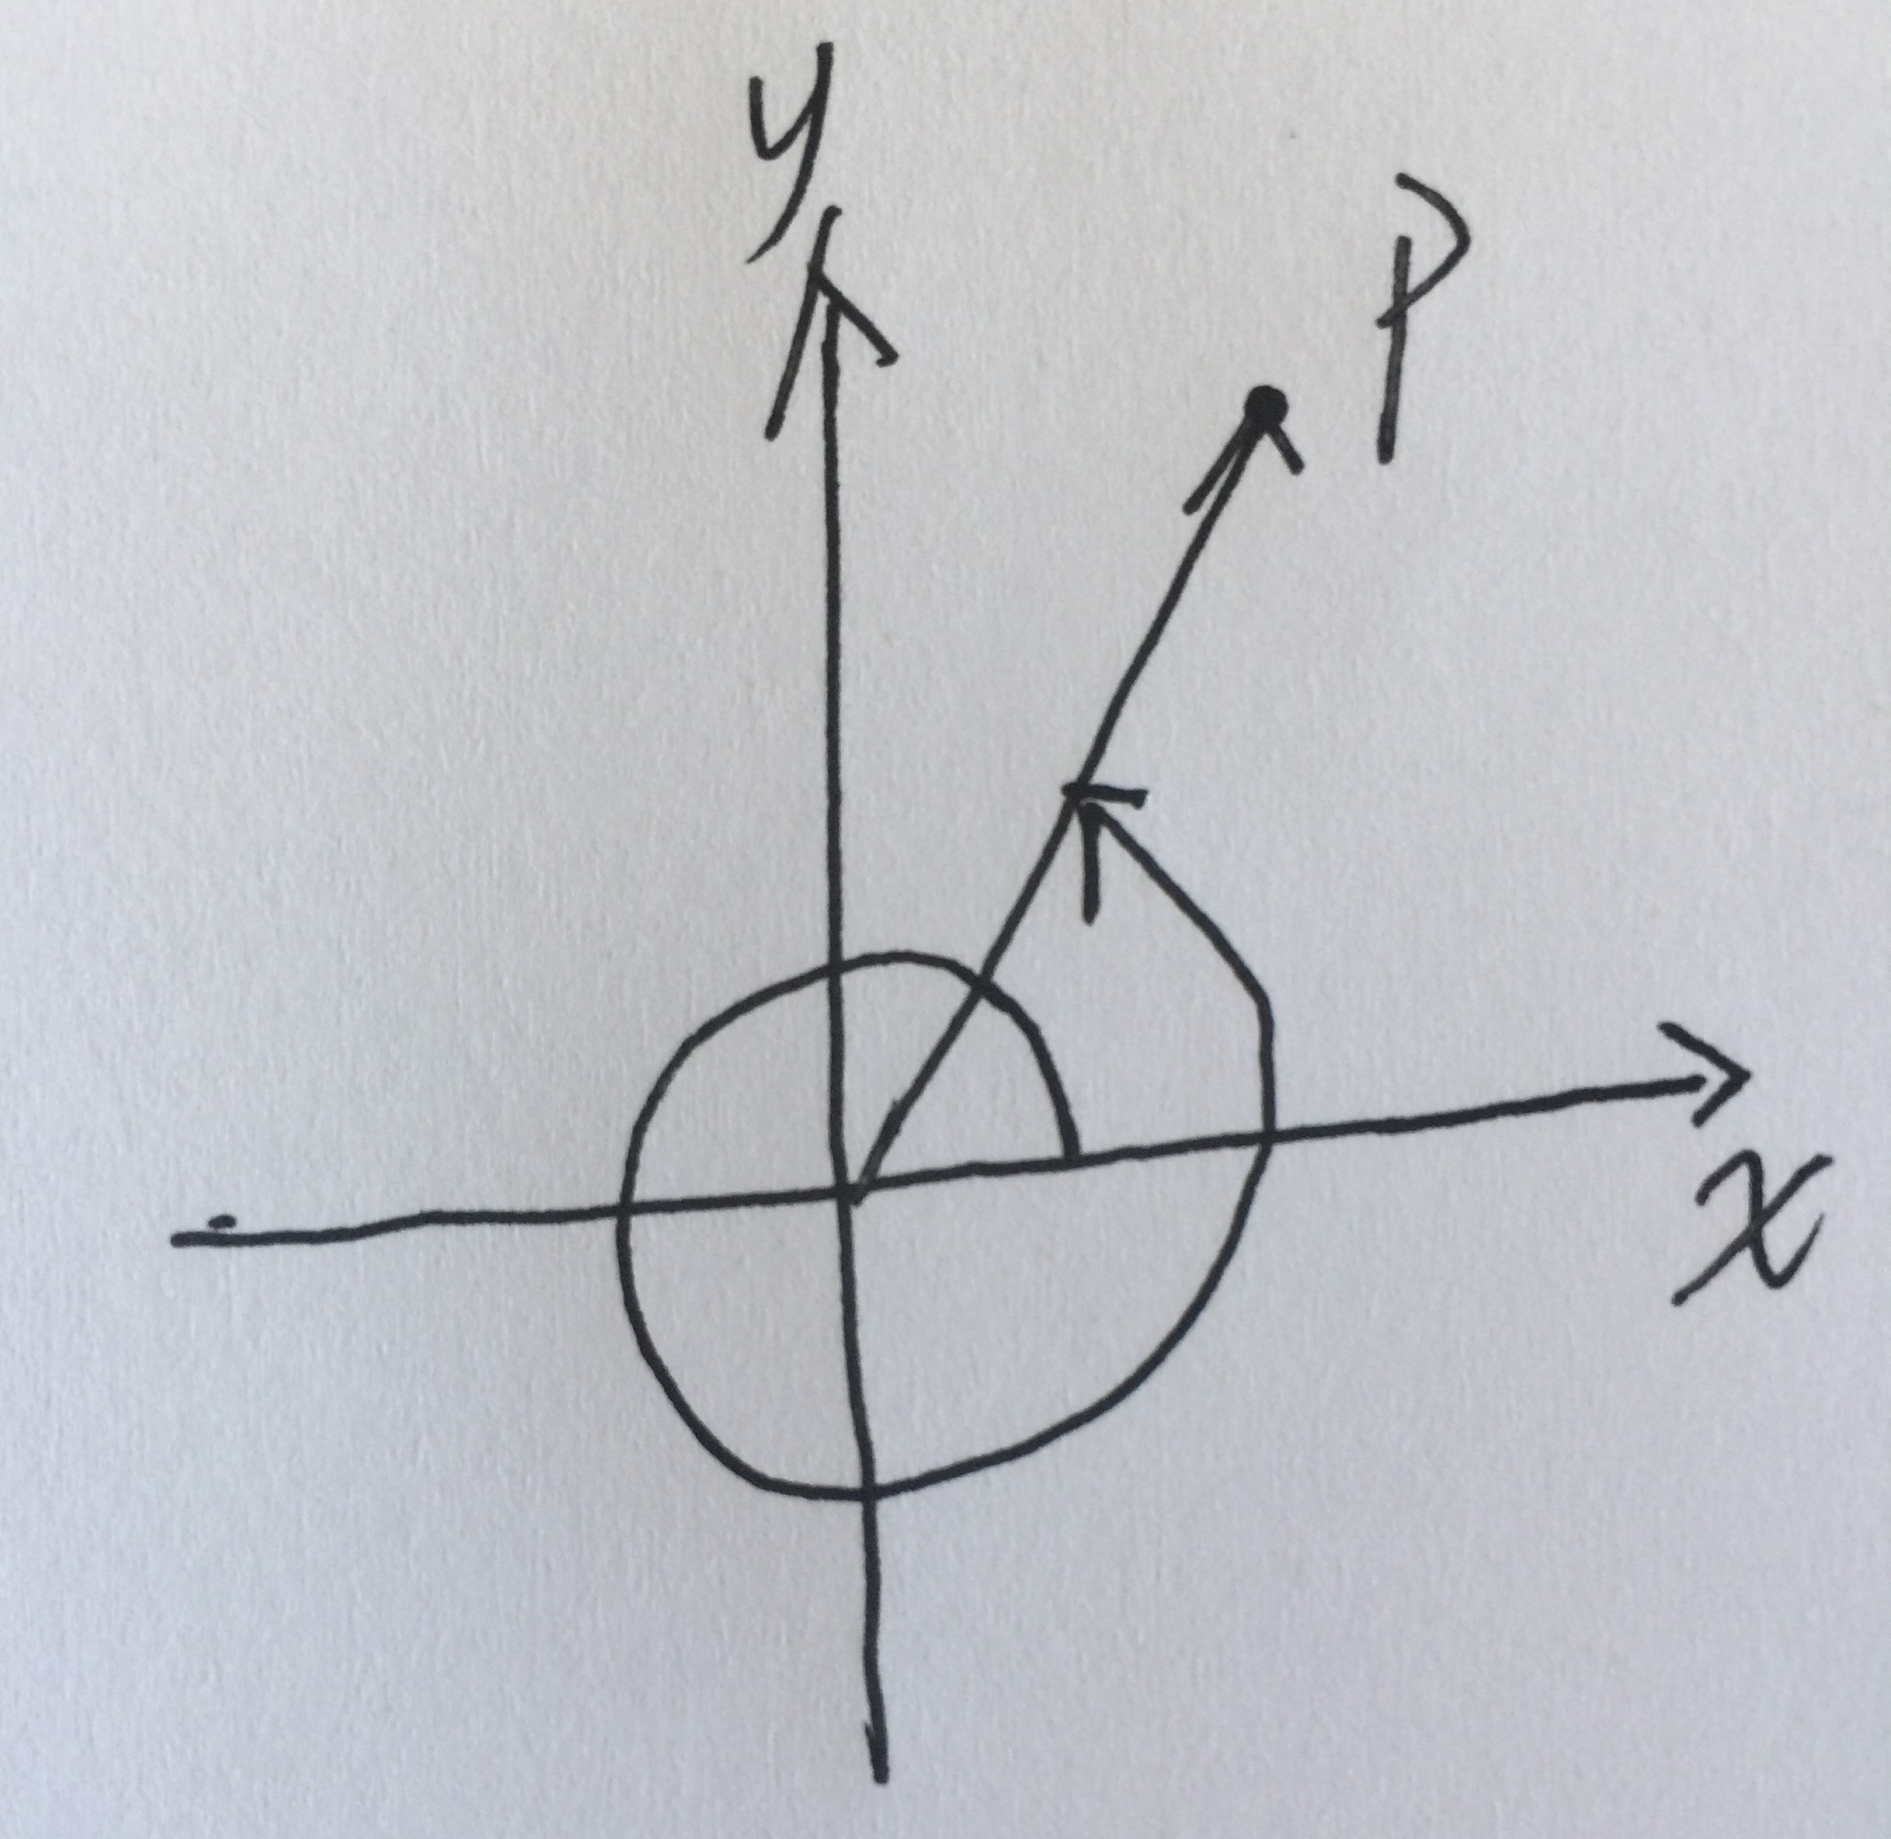
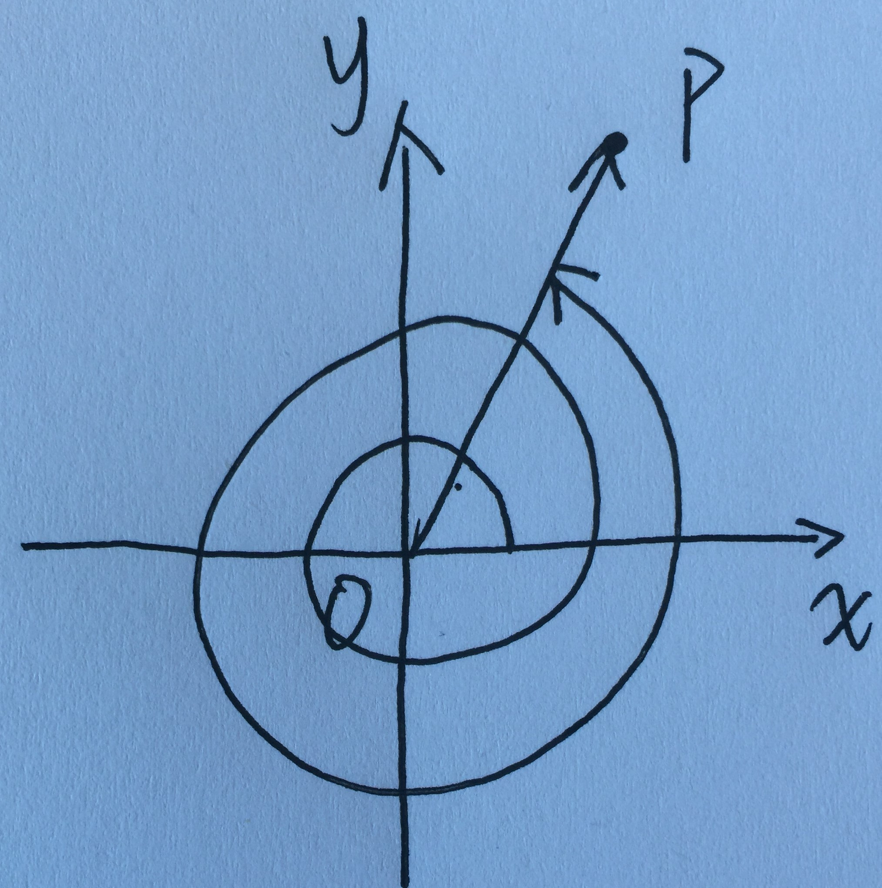
复数 z 的辐角：
向量 关于ox轴正半轴的转角，
记作：
注
1、一个复数的辐角有很多个，且每两个辐角值之间相差
2、
3、复数0的辐角没有意义

Slide 12





二、复平面、复数的模与辐角
2、复数的模与辐角
辐角主值：
确定位置
用公式计算

Slide 13
二、复平面、复数的模与辐角
例3. 求下列复数的模与辐角

Slide 14
二、复平面、复数的模与辐角
练习：求下列复数的模与辐角

Slide 15
二、复平面、复数的模与辐角
通常取辐角主值
3、复数三角表示与指数表示
设
则
复数的三角表示式
Euler公式
复数的指数表示式

Slide 16
二、复平面、复数的模与辐角
例4. 写出下列复数的三角形式与指数形式

Slide 17
二、复平面、复数的模与辐角
通常取辐角主值
3、复数三角表示与指数表示
设
则
复数的三角表示式
Euler公式
复数的指数表示式

Slide 18
复数 z 的模：
圆的复数形式方程
  以原点 为圆心，半径为r的圆
  以点 为圆心，半径为r的圆

Slide 19
二、复平面、复数的模与辐角
确定位置
用公式计算

Slide 20
二、复平面、复数的模与辐角
通常取辐角主值
3、复数三角表示与指数表示
设
则
复数的三角表示式
Euler公式
复数的指数表示式

Slide 21
例5. 写出 的三角表示式与指数表示式
法1：
所以
法2：

Slide 22

三、共 轭 复 数
1、定义
设
则 称为z的共轭复数，
记作
2、性质
三角不等式
注
若
则

Slide 23
四、乘除、乘方与开方
1. 乘法
注
可以认为是将 进行拉伸以及旋转得到的

Slide 24
四、乘除、乘方与开方
2 除法
注
可以认为是将 进行压缩以及旋转得到的

Slide 25
四、乘除、乘方与开方
3 乘方
例6. 计算 的值。
解：
所以
练习：计算 的值

Slide 26
四、乘除、乘方与开方
De Moivre公式：
例7.
请用
De Moivre公式说明下列关系。
与 的关系；
与 的关系；

Slide 27
四、乘除、乘方与开方
4 开方
设
则
即
故
所以
所以

Slide 28
四、乘除、乘方与开方
问题：
有无穷多个根吗？！
所以

Slide 29
四、乘除、乘方与开方
例8. 计算
解：
是圆 上的点；
相邻两个值对应向量的夹角均为
是圆 的内接正3边形的顶点。

Slide 30
四、乘除、乘方与开方
注
相邻两个值对应向量的夹角均为
是圆 上的点；
是圆 的内接正n多边形的顶点。
练习：计算

Slide 31
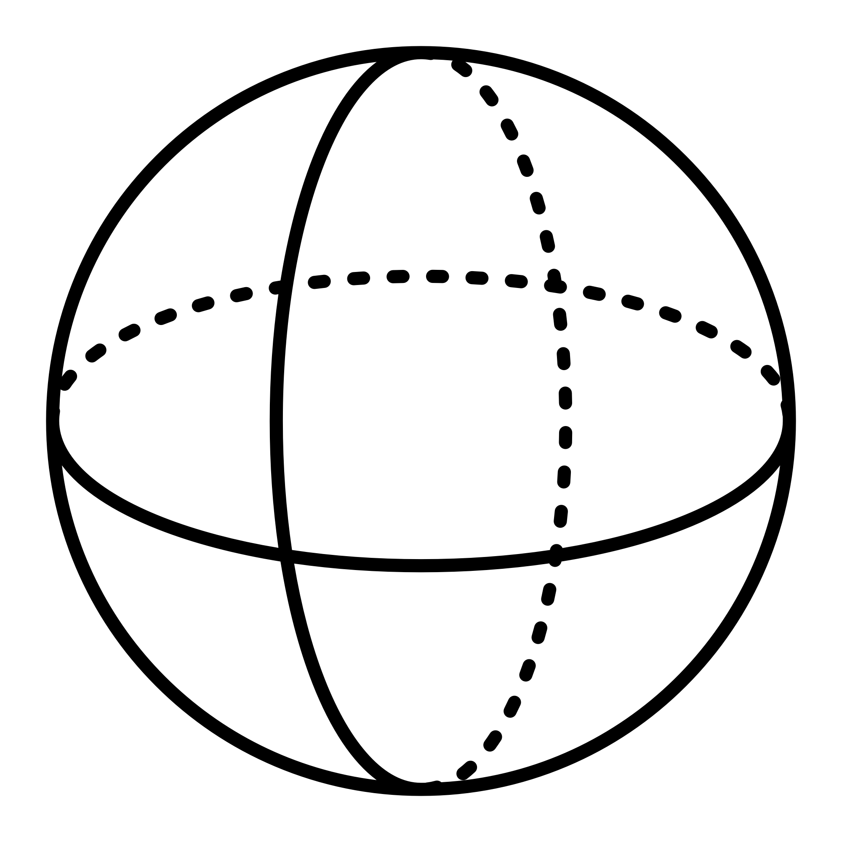
五、无穷远点与扩充复平面
球面上点除北极N外都可以表示一个复数；
在有限复平面外定义无穷远点
使其与球面上的北极N相对应.
称为扩充复平面.
与扩充复平面对应的球面称作复球面

Slide 32
作业：
习题1： 1(2)(3) ; 2(3)(5); 7(1)(3)(5); 8 (2)(3);
9;

